Slide 1

本文衍生自維基百科
程式人《十分鐘系列》
用十分鐘了解
大學老師到底是一個甚麼樣的工作？
陳鍾誠
2016年6月24日

Slide 2
昨天
我看到商業週刊的一篇文章

Slide 3
標題是
教書一輩子...大學教授年賺136萬，還輸給高中老師！
台大博士生悲鳴：讀研究所不划算

Slide 4
好長的標題阿！

Slide 5
這個標題
也太灰色了一點！

Slide 6
但是和某些人的想像
大學老師真是個爽缺！

Slide 7
兩者都不太能反映現實
我總是覺得怪怪的！

Slide 8
我自己本身
在金門大學教了13年
從金門技術學院第一年教到現在！

Slide 9
雖然還是不能
深入理解其他大學
像是私立大學、排名最前的大學
的實際情況！

Slide 10
但是對自己的學校
還是會有點理解的！

Slide 11
所以
就讓我來說明一下，大學老師到底是甚麼樣的一種工作！

Slide 12
為何
我用大學老師一詞，而不是用大學教授呢？

Slide 13
關於這件事情
是因為教授這個詞有兩個意思！
一個是《泛指大學老師》
另一個是《一種職位等級》

Slide 14
但是本文所指的
是大學裡教書者的狀況
而非《具有教授職級》者的狀況，所以我用《大學老師》一詞！

Slide 15
大學老師的分級、包含
教授
副教授
助理教授
講師

Slide 16
然後還有不是老師的
博士後研究員
助教
助理

Slide 17
我個人的職級是
助理教授
而且、十三年來，從沒申請過升等，所以一直還是助理教授！

Slide 18
為甚麼不升等呢？

Slide 19
因為我沒寫甚麼論文

Slide 20
為甚麼不寫論文呢？

Slide 21
因為我不太喜歡寫論文！

Slide 22
那我平時都在做些甚麼？

Slide 23
這個嘛！
就是
  上課、寫教材、寫程式
  寫網誌、寫小說、寫書
  寫你現在看到的投影片！

Slide 24
但是、我的案例
其實完全不具代表性！

Slide 25
因為
我很少看到其他老師是這樣幹的！

Slide 26
其他老師
通常會想升等(除了教授以外，因為他們只能升院長和校長了)

Slide 27
所以
不論是《講師、助理教授、副教授》，通通都會去寫論文與投稿期刊，然後申請國科會或教育部計畫。

Slide 28
問題是：寫論文可以升等
那麼做計劃有甚麼用呢？

Slide 29
做計畫嗎？
可以拿錢！

Slide 30
拿了錢幹嘛？

Slide 31
拿了錢
才能買設備、買材料、付給助教或博碩士生工讀費，付出國開開研討會的差旅費，付給期刊投稿審稿費，還有一部分當計畫主持人的費用！

Slide 32
還好
我不申請計畫，所以完全不用管上面那些事情！

Slide 33
計畫主持人的費用很多嗎？

Slide 34
就我所知
好像不是很多，一個計劃頂多就一萬元，而且總和好像也有上限！
由於我沒有申請計畫，所以也就不太清楚了！

Slide 35
對於還在思考
是否要當大學老師的人而言
我想最關心的是薪資問題吧！

Slide 36
在台灣
我剛進來的時候，薪資應該是六萬元左右，但是由於金門大學是在離島，所以有九千多元的離島加給！
所以剛進來那年，我的月薪是七萬。

Slide 37
現在呢？
當了13年的老師之後，我現在是八萬多！

Slide 38
十三年來
我的薪資增加了一萬多…XD

Slide 39
還好
我這個人比較容易滿足

Slide 40
反正只要讓我自由自在
做自己喜歡做的事情
那沒升等加薪也沒什麼關係啦！

Slide 41
但是
如果是副教授或教授，薪水應該會比我再多個兩三萬，所以大約會到10-12萬左右吧！

Slide 42
然後一年通常是
12個月的薪水，加上一個半月的年終獎金，所以應該可以乘上13.5倍。

Slide 43
另外還有
如果教比較多的課，超過預設的時數，那麼還可以多領一份《超鐘點費》，助理教授一小時大約600元。

Slide 44
不過我不喜歡多上課
所以一周通常就只會上基本的9小時，再加上專題指導與導師時間，最多也就11-12小時吧！

Slide 45
這樣、看起來大學老師
好像還蠻輕鬆自由的！

Slide 46
或許吧！

Slide 47
但是、某些人的天堂
可能是另外一些人的地獄！

Slide 48
舉例而言
現在很多新進的老師，進來之前就會被迫簽下一份稱為《N年條款》的合約！(通常 6<=N<=10)

Slide 49
N年條款
裡面會規定，你如果N年之內不升等，就必須要強制離職！
所以簽了N年條款的老師，通常會被迫去寫論文。因為沒有論文就升不了等，升不了等就得準備離職。

Slide 50
但是、簽下N年條款的老師
還不是最糟的！

Slide 51
因為現在也有那種
非正式編制的《專案老師》！

Slide 52
它們是採用一年一聘
學校可以任意決定發不發聘書
你教得不好就不聘，沒寫論文也不聘，沒申請到計畫也不聘，專案經費沒了也不聘！

Slide 53
就我所知
這種狀況不是只有大學有，在中小學更是普遍！

Slide 54
甚至還有兼任老師！
他們領的是鐘點費，一堂課六七百元，算法就和麥當勞打工類似，只是高了一些！
但是麥當勞一天可以打工八小時，他們一周只能打工八小時，兩個時數差很大 …
8*600*4=19200, 還沒到 22K ----- XD

Slide 55
所以、大學老師到底好不好當！
其實是見仁見智！

Slide 56
對我而言
我覺得還算不錯！

Slide 57
但是對其他人而言
有些人會非常緊張，整天為論文傷腦筋，或者為校內的政治紛爭傷腦筋。
另外有些人為了校內的行政業務傷腦筋，還有人整天為準備一大堆評鑑資料而傷腦筋！

Slide 58
我看到不少大學老師
念完博士就已經35歲了
又要拚升等或計畫
忙到沒時間交男女朋友，錯過終身大事的人很多！

Slide 59
但是、雖然如此
這也不是台灣才有的事情！

Slide 60
翻開科學史
你會發現，那些科學家的一生，往往是很悲催的！

Slide 61
就不提
宗教改革時一堆被軟禁或被殺的科學家了！

Slide 62
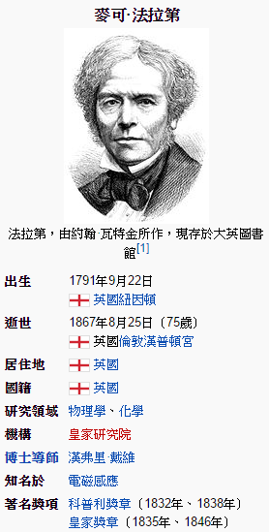
物理化學上的超級大師
《法拉第》都還被戴維老婆當傭人
而且得罪戴維之後不敢研究電磁學
成了皇家實驗室主任之後，卻領著非常低的薪資，住在實驗室的樓上！
退休那天兩夫妻不知道該去住哪裡，還好英國女皇在樓下迎接，給了他們一個莊園！

Slide 63
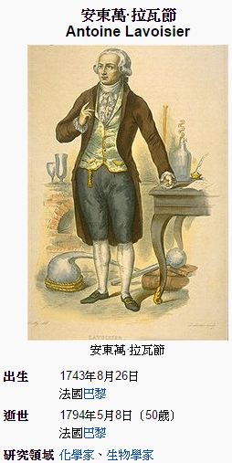
拉瓦錫
在法國大革命時，被送上了斷頭台，只因他退了一個人的論文稿，那個人後來成為革命的重要人物！

Slide 64
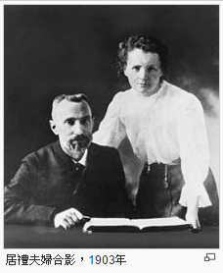
居里夫人
全家上下總共得過五個諾貝爾獎，
應該是全世界獲得最多諾貝爾獎的一家人了吧！
雖然她得了兩次諾貝爾獎，但是卻因做實驗吸收太多放射線而中毒。
而且後來她沒經費可以購買自己發現的鐳，結果沒辦法做實驗，還好美國記者發現後幫她募款。

Slide 65
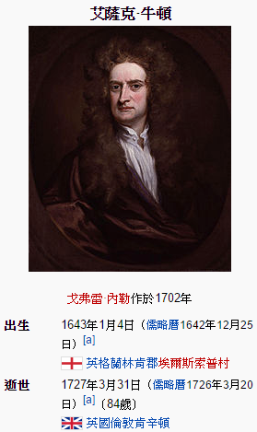
而那個偉大的牛頓
雖然一輩子都在研究煉金術，而且還當上皇家造幣局的局長。
但是卻把畢生積蓄投入在史上三大泡沫之一的《南海公司》，煉出了一堆壁紙！

Slide 66
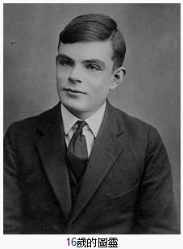
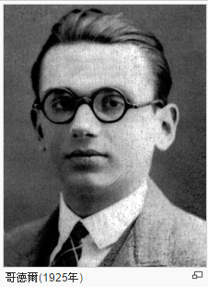
更不用說
《圖靈》被化學閹割後吞下含氰化物的蘋果死了！
《哥德爾》在妻子死後拒絕進食，結果營養不良死亡！

Slide 67
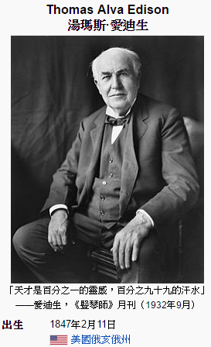
愛迪生雖然賺了很多錢
但是在公司被《摩根》掌控之後，把錢都拿去搞鐵路導致破產，八十歲的生日沒錢慶祝，還好隔壁的《亨利、福特》幫他辦了慶生！
記者在他破產後去訪問他：《你賺了那麼多錢又賠光光了，有甚麼感想？》。
愛迪生回答說：這些錢花得好爽 … XD

Slide 68
所以
目前還能在金門大學領88k，我應該要很滿足了！

Slide 69
不知道這樣講
你是否已經能夠理解大學老師，到底是一個什麼樣的職業了嗎？

Slide 70
這就是我們今天的
十分鐘系列！

Slide 71
我們下回見！

Slide 72
Bye Bye!

